Slide 1


BÀI 12
KIỂU DỮ LIỆU XÂU KÍ TỰ - XỬ LÍ XÂU KÍ TỰ

Slide 2

Em đã từng sử dụng phần mềm xử lí văn bản. Theo em, trong ngôn ngữ lập trình, ngoài kiểu dữ liệu số có cần một kiểu dữ liệu không phải là số dùng cho các bài toán xử lí văn bản hay không? Nếu có kiểu dữ liệu như vậy thì nên có những phép xử lí nào trên dữ liệu thuộc kiểu đó?

Slide 3


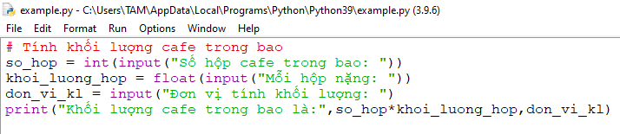
1. Kiểu dữ liệu xâu kí tự
Em hãy đọc chương trình sau đây và cho biết mỗi biến số: so_hop, khoi_luong_hop, don_vi_kl chứa dữ liệu thuộc kiểu nào?
Gợi ý: Có thể dùng hàm type() để kiểm tra kết quả

Slide 4
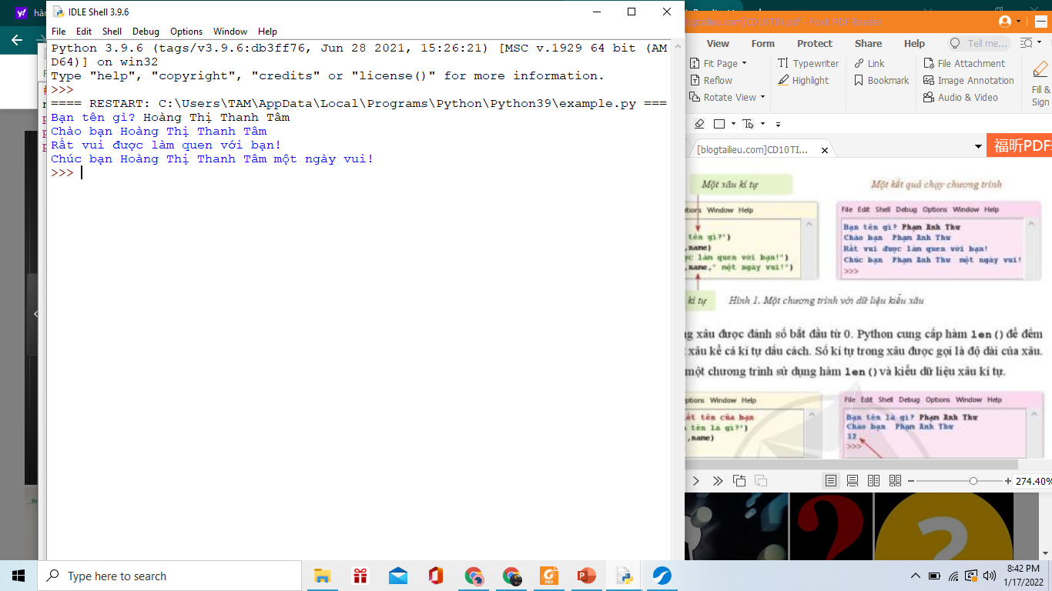
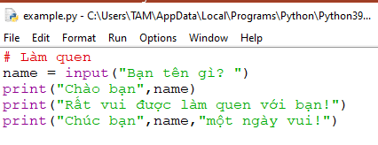
Một xâu kí tự là một dãy các kí tự. Trong Python, xâu kí tự được đặt trong cặp nháy đơn (hoặc nháy kép)
Ví dụ 1: Hình 1 minh họa một chương trình sử dụng kiểu dữ liệu xâu kí tự và một biến có chứa xâu kí tự
Một xâu kí tự
Một kết quả chạy chương trình
Một biến chứa xâu kí tự
Hình 1. Một chương trình với dữ liệu kiểu xâu

Slide 5
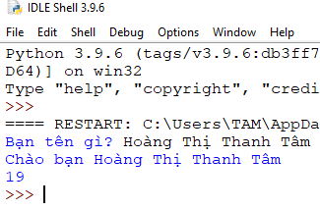
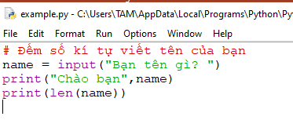
Các kí tự trong xâu được đánh số bắt đầu từ 0.
Hàm len() để đếm số kí tự trong một xâu kể cả kí tự dấu cách
Số kí tự trong xâu được gọi là độ dài của xâu
Hình 2 minh họa một chương trình sử dụng hàm len() và kiểu dữ liệu xâu kí tự
Hàm cho biết độ dài xâu kí tự (số kí tự) chứa trong biến name
“Hoàng Thị Thanh Tâm” gồm 19 kí tự
Một kết quả chạy chương trình
Hình 2. Một chương trình sử dụng hàm len()

Slide 6
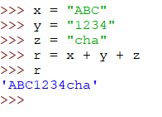
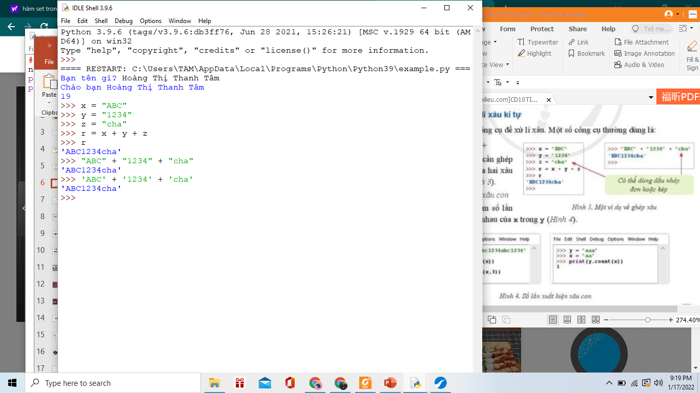
2. Một số hàm xử lí xâu kí tự
Python cung cấp nhiều công cụ để xử lí xâu. Một số công cụ thường dùng là:
Ghép xâu bằng phép + (Hình 3)
Có thể dùng dấu nháy đơn hoặc nháy kép
Hình 3. Một ví dụ về ghép xâu

Slide 7
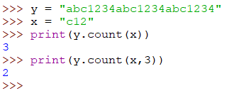
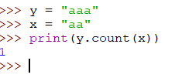
2. Một số hàm xử lí xâu kí tự
Đếm số lần xuất hiện xâu con
+ Hàm y.count(x) đếm số lần xuất hiện không giao nhau của x trong y (Hình 4)
Hình 4. Số lần xuất hiện xâu con

Slide 8
2. Một số hàm xử lí xâu kí tự
Đếm số lần xuất hiện xâu con
+ y.count(x, 3) cho biết số lần xuất hiện các xâu x không giao nhau trong xâu y nhưng chỉ phạm vi từ kí tự thứ 3 đến kí tự cuối cùng của xâu y
+ y.count(x, 3, 5) cho biết số lần xuất hiện các xâu x không giao nhau trong xâu y nhưng chỉ phạm vi từ kí tự thứ 3 đến kí tự thứ 5 của xâu y
Xác định xâu con
+ Xác định xâu con của xâu y từ vị trí m đến trước vị trí n (m < n) ta có cú pháp: y[m:n] (Hình 5)

Slide 9
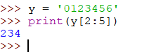
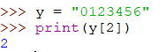
2. Một số hàm xử lí xâu kí tự
Hình 5. Xác định một xâu con
Chú ý:
+ y[:m] là xâu con gồm m kí tự đầu tiên của xâu y
+ y[m:] là xâu con nhận được bằng cách bỏ m kí tự đầu tiên của xâu y

Slide 10
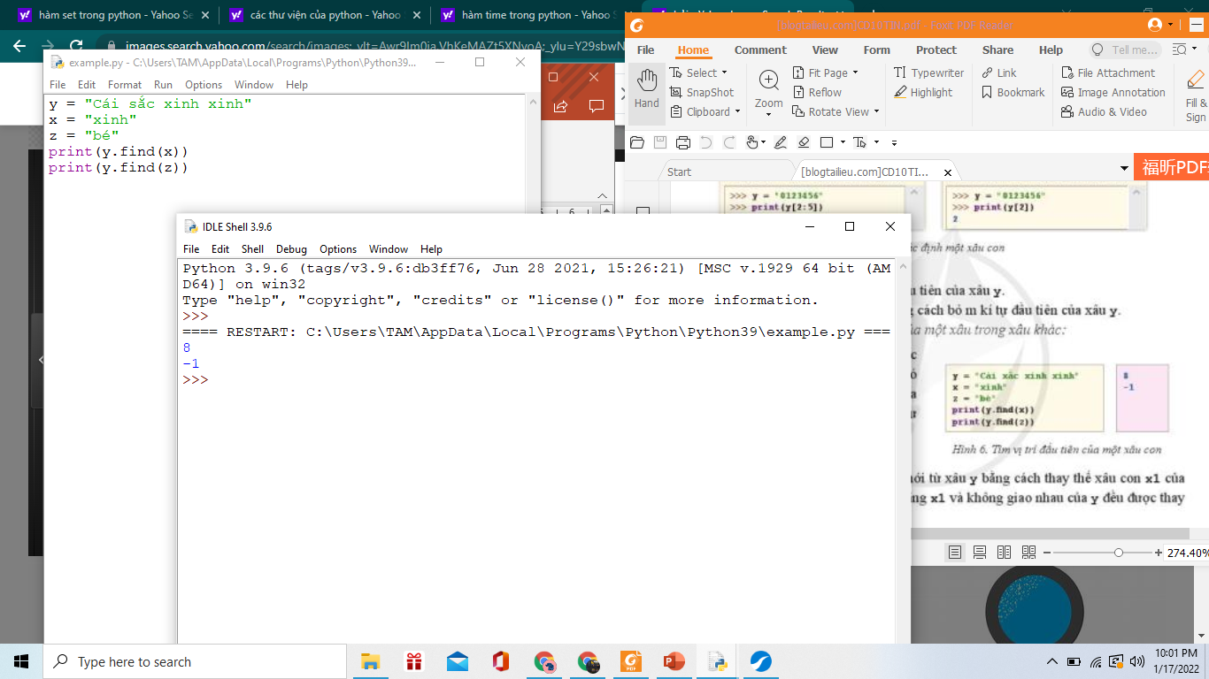
2. Một số hàm xử lí xâu kí tự
Tìm vị trí xuất hiện lần đầu tiên của một xâu trong xâu khác:
+ Hàm y.find(x) trả về số nguyên xác định vị trí đầu tiên trong xâu y mà từ đó xâu x xuất hiện như một xâu con của xâu y. Nếu xâu x không xuất hiện như một xâu con, kết quả trả về sẽ là -1
Hình 6. Tìm vị trí đầu tiên của một xâu con

Slide 11

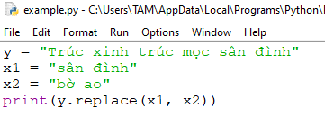
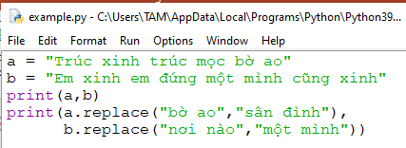
Thay thế xâu con
+ Hàm y.replace(x1, x2) tạo xâu mới từ xâu y bằng cách thay thế xâu con x1 của y bằng xâu x2. Tất cả các xâu con bằng x1 và không giao nhau của y đều được thay bằng xâu x2
Em hãy đọc các chương trình sau đây và cho biết kết quả nhận được khi thực hiện chương trình.

Slide 12
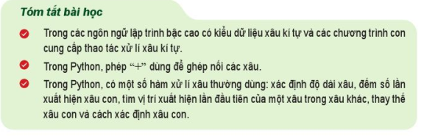

Slide 13
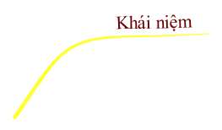
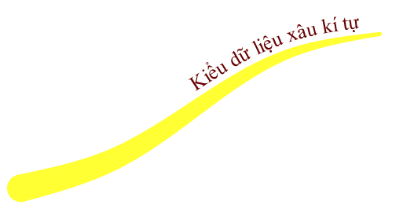

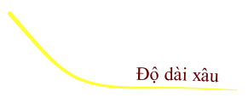
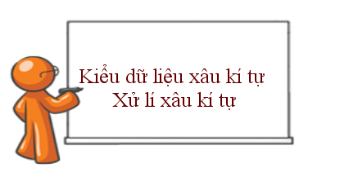
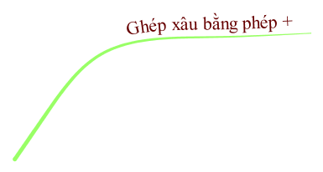
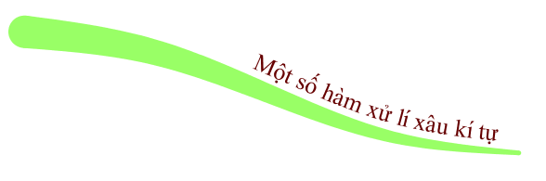
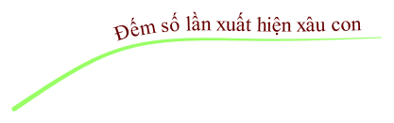

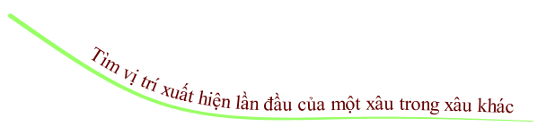
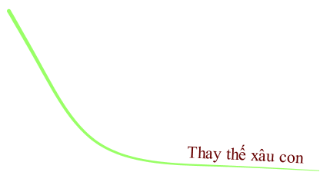
GHI NHỚ

Slide 14
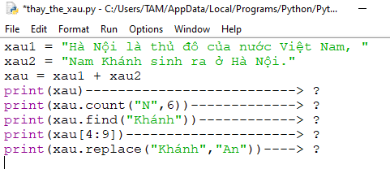

BÀI TẬP
Bài 1: Hãy dự đoán kết quả đưa ra màn hình sau mỗi câu lệnh xuất dữ liệu print() trong chương trình ở hình bên và sau đó dùng cửa sổ Shell để đối chiếu, kiểm tra từng kết quả dự đoán

Slide 15
Bài 2: Em hãy viết chương trình nhập từ bàn phím xâu s ghi ngày tháng dạng dd/mm/yyyy, trong đó dd là hai kí tự chỉ ngày, mm là hai kí tự chỉ tháng, yyyy là bốn kí tự chỉ năm. Sau đó đưa ra màn hình ngày, tháng, năm dưới dạng xâu “Ngày dd tháng mm năm yyyy”.
Ví dụ:
Input | Output
15/12/2022 | Ngày 15 tháng 12 năm 2022

Slide 16
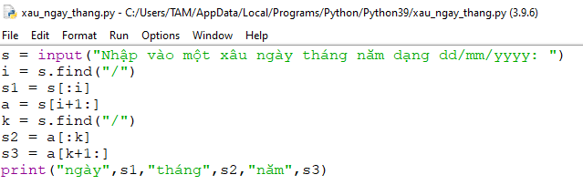

Slide 17
Bài 3: Nhập vào từ bàn phím hai xâu s1 và s2, mỗi xâu không chứa kí tự dấu cách ở đầu và cuối xâu cũng như không chứa hai hay nhiều dấu cách liên tiếp nhau. Nếu xâu không chứa dấu cách thì nó là một từ, trong trường hợp ngược lại, dấu cách là dấu phân tách các từ trong xâu. Ví dụ, xâu “Bước tới Đèo Ngang, bóng xế tà” chứa bảy từ. Em hãy viết chương trình xác định và đưa ra màn hình tổng số từ trong hai xâu s1 và s2 đã cho
Ví dụ:
Input | Output
Dưới trăng quyên đã gọi hè Đầu tường lửa lựu lập lòe đâm bông | 14

Slide 18
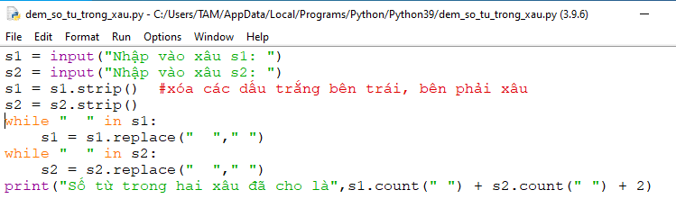

Slide 19
Bài 4: Trong các câu sau đây, những câu nào đúng?
Có thể ghép các xâu để được xâu mới
Có thể tìm vị trí một xâu con trong một xâu
Không thể xóa một xâu con trong một xâu
Không thể thay đổi một xâu con trong một xâu

Slide 20




Thank You
Allan Mattsson
+1 555-0100
allan@contoso.com
www.contoso.com

